Slide 1
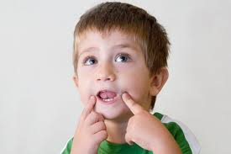
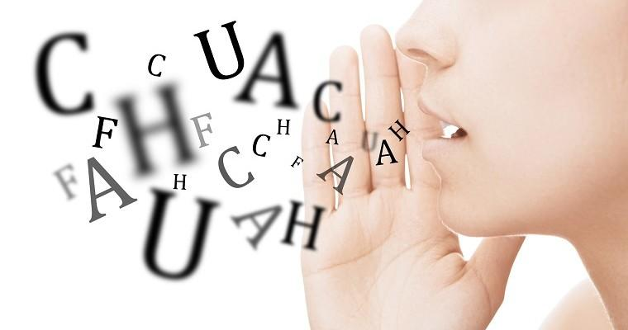
Dyslalie
definice, klasifikace, logopedická intervence u dětí předškolního věku

Slide 2
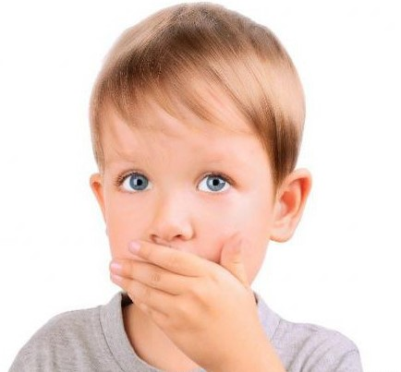
DYSLALIE
Typ NKS : Narušení článkování (artikulace) řeči (společně s dysartrií)
Jiný termín: patlavost
Nejčastěji se vyskytující forma NKS
Narušení výslovnosti jedné hlásky nebo skupiny hlásek rodného jazyka
Fyziologická dyslalie, prodloužená fyziologická dyslalie x pravá dyslalie (po 7. roce – ukončení fixace mluvních stereotypů)
Častější u chlapců (60%)
Častější výskyt u nižšího intelektu, smyslových poruch, ADHD, SPU
Vliv prostředí, orofaciálních patologií, muzikálních schopností, nadání pro řeč
Nejčastěji a nejdéle přetrvává vadná výslovnost hlásek R a Ř (rotacismus, rotacismus bohemicus a sykavek (sigmatizmus)
FONETICKÁ ÚROVEŇ: použití jednotlivých hlásek (vynechávání (delece), zaměňování (substituce), nepřesná výslovnost (distorze)
FONOLOGICKÁ ÚROVEŇ: spojování zvuků do slabik, slov a vět (plynulost vyslovení hlásky při přechodu k hlásce jiné , pauzy, přízvuk, melodie, rytmus)

Slide 3
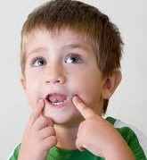
ETIOLOGIE DYSLALIE
Funkční příčiny
Mluvidla bez poruchy
Motorická neobratnost nebo nesprávné vnímání a diferenciace zvuků (vliv schopnosti sluchové diferenciace, dysmuzie, nižšího IQ, SPU…)
Organické příčiny
Změny na mluvidlech, poruchy CNS, sluchové vady
Vliv má: dědičnost, mluvní vzor (šišlání na dítě…), podnětnost prostředí, psychika dítěte, osobnost dítěte, výchovný styl, přílišné zaměření na řeč, poruchy smyslového vnímání, pasivita v komunikaci, motorické schopnosti, vrstevníci, vzdělávání, odborná logopedická podpora

Slide 4
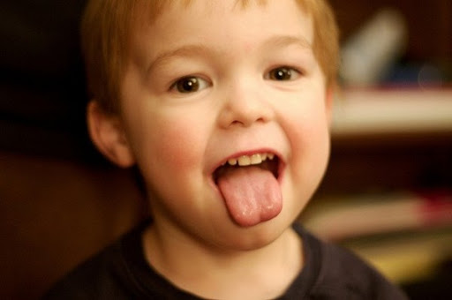
KLASIFIKACE DYSLALIE
Z VÝVOJOVÉHO HLEDISKA
Postupné zdokonalování výslovnosti v průběhu vývoje dítěte
Z ETIOLOGICKÉHO HLEDISKA
Funkčně a orgánově podmíněná nesprávná artikulace hlásek
Z HLEDISKA ROZSAHU
Míra a četnost vadné výslovnosti jedné či více hlásek
Z HLEDISKA KONTEXTU
Dyslálie týkající se jednotlivých hlásek či celých slabik a slov

Slide 5
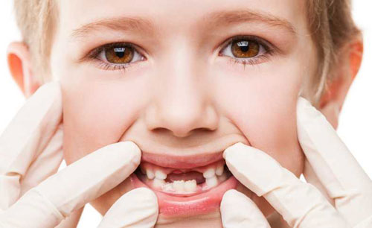
DYSLALIE z vývojového hlediska
MOGILALIE – vynechávání určitých hlásek (také delece hlásek)
PARALALIE – zaměňování hlásky za jinou (také substituce hlásek)
DYSLALIE – po 7. roce věku, nesprávná artikulace (též distorze hlásek)
Vadná výslovnost hlásky označována řeckým písmenem a příponou –izmus (kappacizmus, lambdacizmus, sigmatizmus, rotacizmus, rotacizmus bohemicus)
Dále označujeme typy dyslalie dle místa odchylného vývoje (sigmatismus interdentální, rotacizmus bilabiální…)

Slide 6
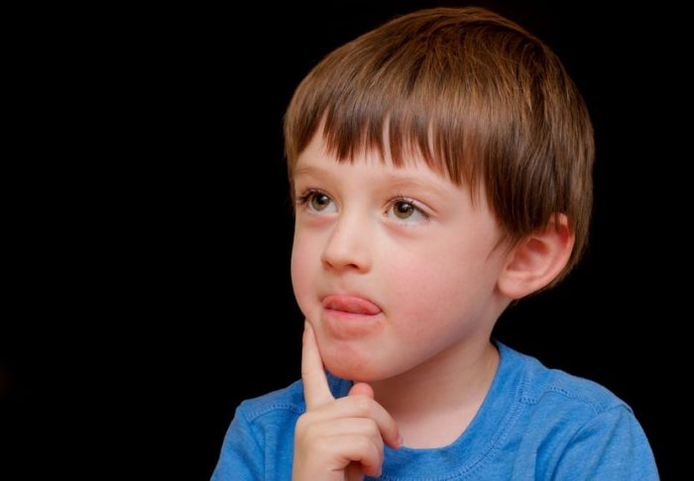
DYSLALIE z etiologického hlediska
Funkční dyslalie
Senzorické či motorické narušení
Schopnost sluchové diferenciace, motorická neobratnost mluvidel
Orgánová dyslalie
Podle lokalizace příčiny
Akustická (při vadách sluchu)
Labiální (při defektech rtu)
Dentální (při defektech zubů)
Palatální (při anomáliích patra)
Lingvální (při anomáliích jazyka)
Nazální (při narušení nazality)

Slide 7
DYSLALIE z hlediska rozsahu
DYSLALIA UNIVERZALIS
Mnohočetná dyslalie
Nesprávná artikulace většiny hlásek
Řečový projev velmi těžce srozumitelný
DYSLALIA MULTIPLEX (GRAVIS)
Menší rozsah nesprávně vyslovovaných hlásek
Řeč lépe srozumitelná než u universalis
PARCIÁLNÍ DYSLALIE (LEVIS)
Nesprávná výslovnost jedné nebo několika málo hlásek
Většinou hlásky v jedné artikulační oblasti

Slide 8
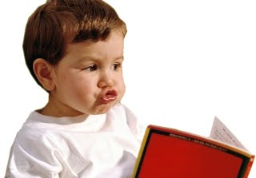
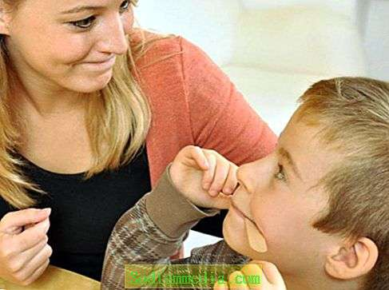
DYSLALIE z hlediska kontextu
DYSLALIE HLÁSKOVÁ (týká se jednotlivých hlásek)
DYSLALIE KONTEXTOVÁ (slabiková nebo slovní)

Slide 9
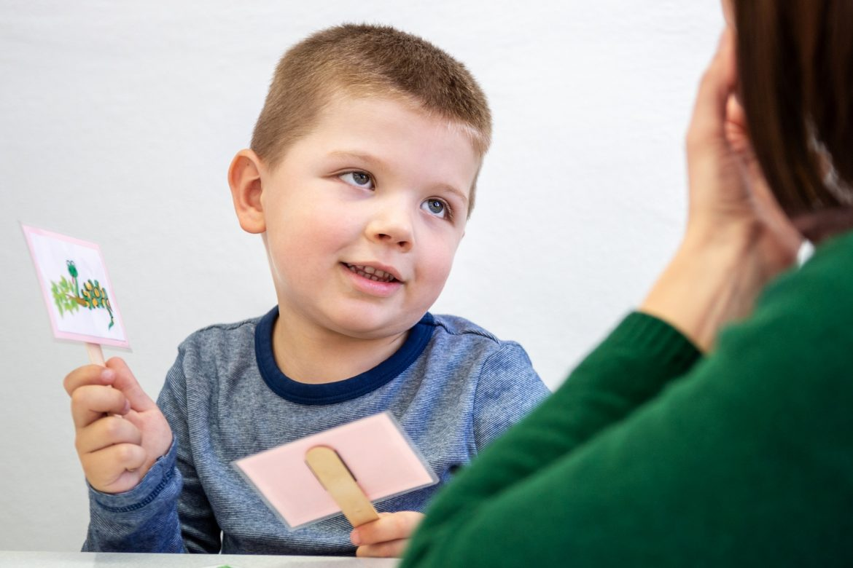
DIFERENCIÁLNÍ DIGANOSTIKA
Fyziologická a prodloužená fyziologická dyslalie
Opožděný vývoj řeči
Dysartrie
Komolení a redukce hlásek či slabik při breptavosti
Specifické vady výslovnosti při LMD
Nedbalá řeč jako následek sociálních vztahů, výchovné zanedbanosti…
Dialektové zvláštnosti
Bilingvní prostředí

Slide 10
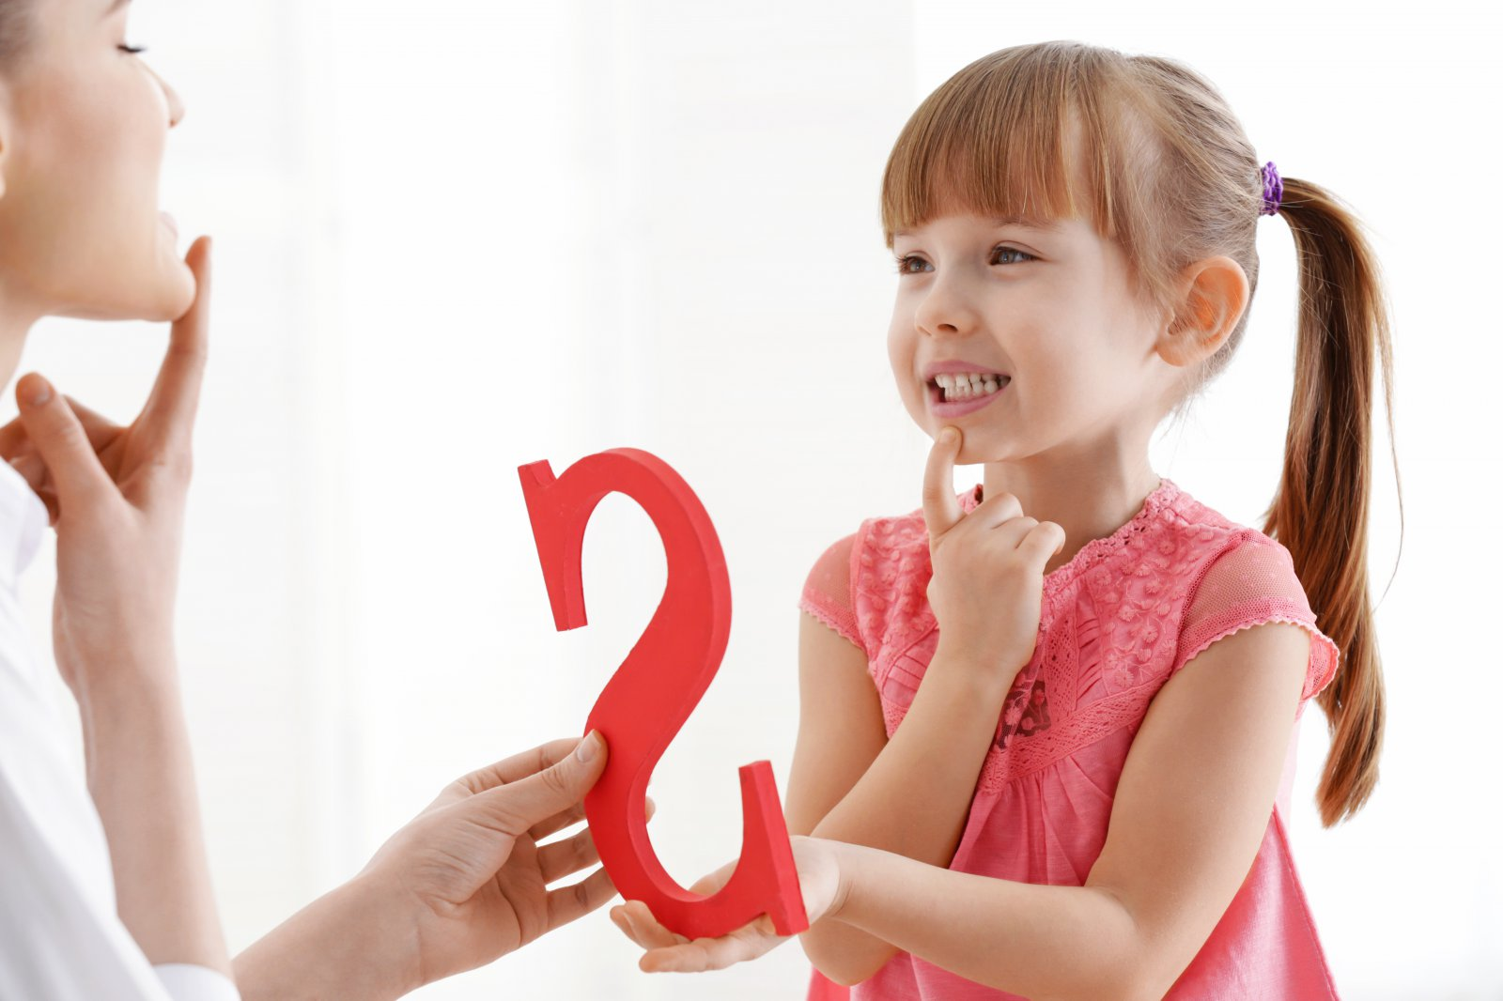
TERAPIE DYSLALIE
Zásadní vliv v předškolním věku (do nástupu do ZŠ)
Potřebná mechanická cvičení spojovat se spontánní řečí a konkrétními situacemi (nesmí přejít v nudný mechanický dril)
Zapojení her, popřípadě v kolektivu MŠ
Motivace, pocit pohody, ocenění
ZÁSADA KRÁTKODOBÉHO CVIČENÍ (2-3 min, 20krát denně)
ZÁSADA VYUŽITÍ SLUCHOVÉ KONTROLY
ZÁSADY VYUŽITÍ POMOCNÝCH HLÁSEK (D-R)
ZÁSADA MINIMÁLNÍ AKCE (bez přehnaného úsilí a napětí mluvidel, šeptání, tichý hlas

Slide 11
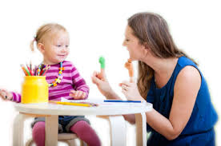
TERAPIE DYSLALIE
Od snadnějších hlásek ke složitějším
Individuální přístup
Hláska samostatně – se samohláskou – se souhláskou
Uprostřed, na začátku, na konci, vícekrát ve slově
Vždy jednu hlásku v určitém období
Využití sluchové a zrakové kontroly
Mechanické pomůcky (sondy, špachtle) jen v nutnosti
Oblíbená slova a témata motivují (ne jazykolamy, neznámá slova)
Využití hry, klidné pozitivní atmosféry
Spolupráce s rodinou, MŠ

Slide 12
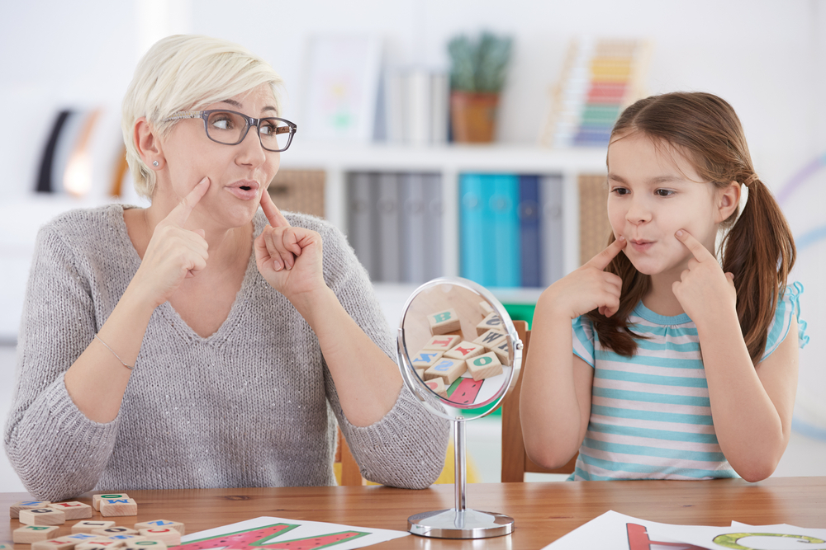
FÁZE TERAPIE DYSLALIE
Přípravná cvičení
Vyvození hlásky
Fixace výslovnosti hlásky ve všech spojích
Automatizace výslovnosti hlásky ve spontánní řeči

